Slide 1




Bài 38:
Ôn tập các số và phép tính trong phạm vi 10

Slide 2
Tiết 2

Slide 3

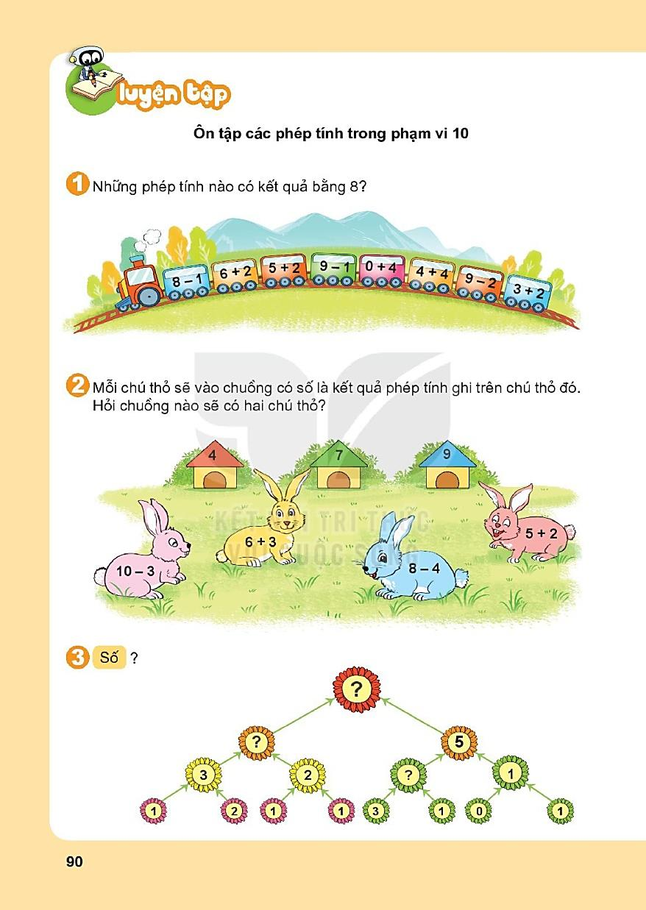

Slide 4
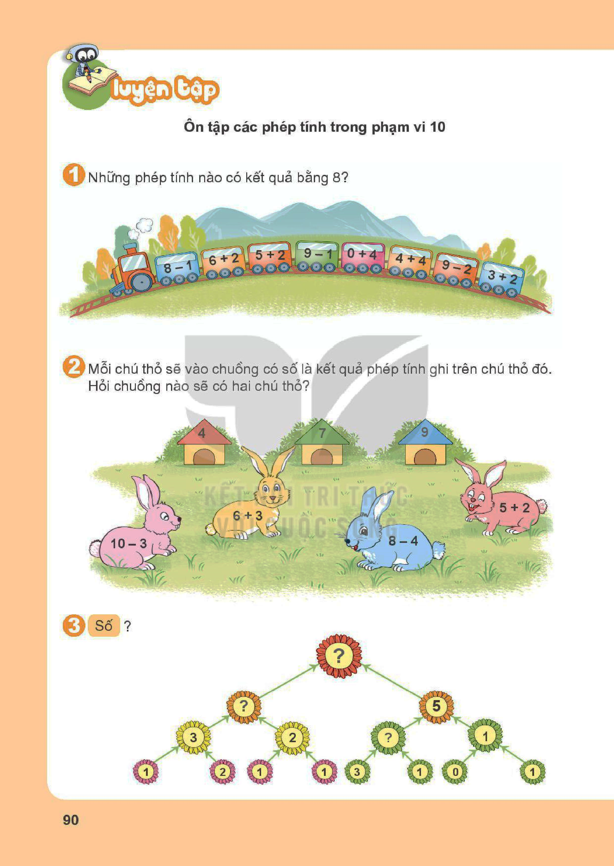

Slide 5
10
5
4

Slide 6
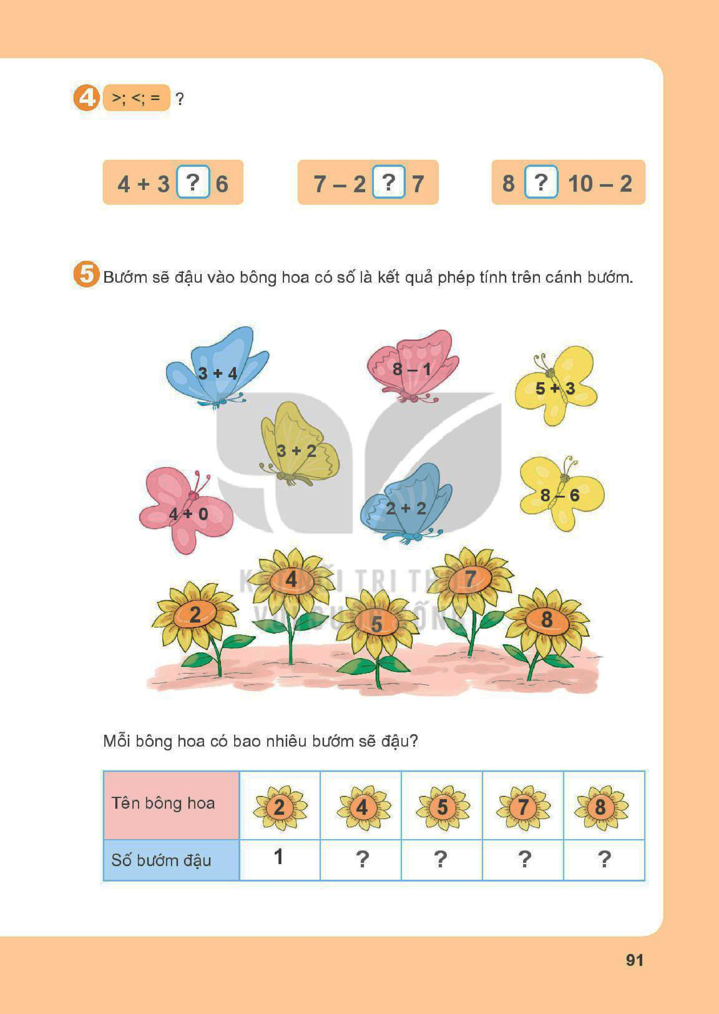
>
<
=

Slide 7
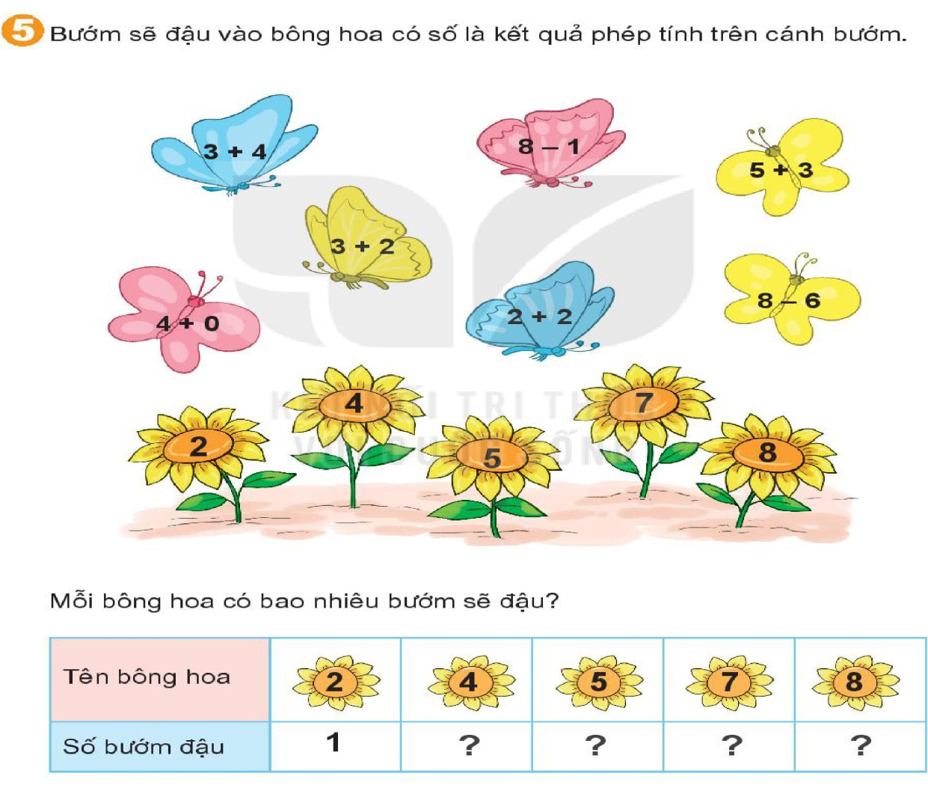
2
1
2
1

